Slide 1
Criminaliteit
Nadya Karim

Slide 2
Kerndoelen Criminaliteit Wat moet je kennen en kunnen?
-Het begrip criminaliteit (als tijd- en plaatsgebonden begrip) kunnen uitleggen.
- Benoemen en herkennen waarom criminaliteit een maatschappelijk probleem is.
-De materiële- en immateriële gevolgen van criminaliteit kunnen benoemen en herkennen.
-Herkennen en benoemen welke rol massamedia heeft bij de beeldvorming van criminaliteit

Slide 3
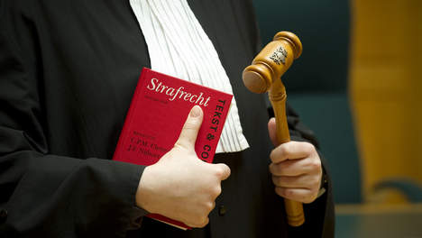
H1 Wat is criminaliteit?
Alle gedragingen die door de wet strafbaar gesteld zijn.

Slide 4
Overtredingen en misdrijven
We maken onderscheid tussen twee vormen van strafbaar gedrag:
Overtredingen: lichte, strafbare feiten
Voorbeeld: rood stoplicht negeren. Geen strafblad, maar boete.
2. Misdrijven: ernstige, strafbare feiten
Voorbeeld: Moord. Strafblad.

Slide 5
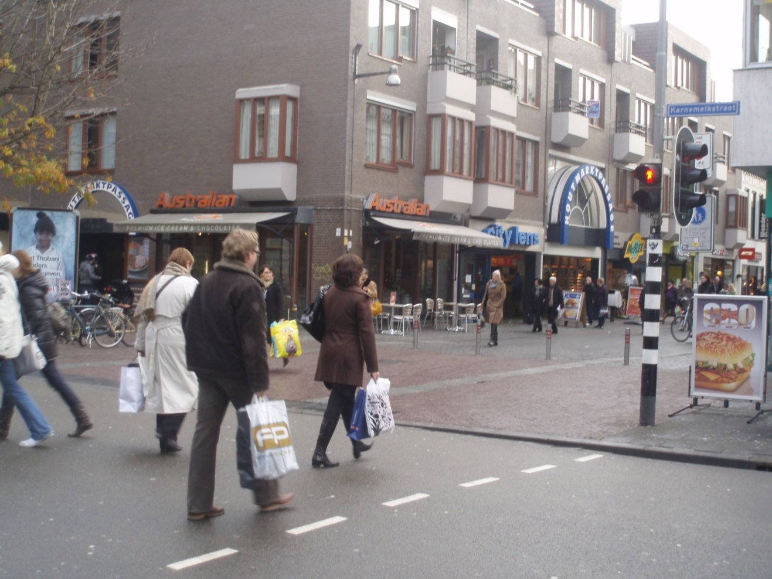
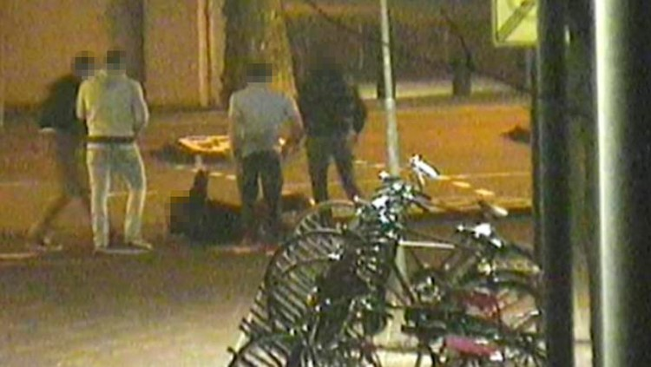
Wie is crimineel?

Slide 6
Criminaliteit
TIJDGEBONDEN -Topless op het strand liggen.
-Overspel plegen.
PLAATSGEBONDEN:
-Euthanasie en abortus
-Wapenbezit
-Homohuwelijk

Slide 7
Criminaliteit als Maatschappelijk probleem
De 4 kenmerken:
Sociaal probleem/veel mensen hebben er last van: materieel en immaterieel
Er zijn verschillende meningen over de oorzaken en oplossingen:
straffen/aanpak en veel verschillende belangen
Er is veel aandacht van de media:
kijkcijfers/interesse, invloed media op publieke opinie
Het probleem kan het beste worden opgelost door de overheid in samenwerking met burgers en organisaties:
overheid is veranwoordelijk voor openbare orde en veiligheid, altijd op de politieke agenda.

Slide 8
Maken H1
Nu aan de slag met de volgende vragen:
Vraag 1, 4, 7, 12 & 14.
Klaar? Maak dan de overige vragen van het
hoofdstuk.
Vraag 1 t/m 16 zijn huiswerk voor vrijdag. Er vallen 2 lessen voor je uit, dus vrijdag is H1 af!

Slide 9
Afsluiting: check de leerdoelen bij elkaar in tweetallen! Overhoren maar!
Kun je nu...
-het begrip criminaliteit (als tijd- en plaatsgebonden begrip) uitleggen?
- benoemen en herkennen waarom criminaliteit een maatschappelijk probleem is?
-de materiële- en immateriële gevolgen van criminaliteit benoemen en herkennen?
-herkennen en benoemen welke rol massamedia heeft bij de beeldvorming van criminaliteit?

Slide 10
Vandaag
Huiswerkcontrole H1
Leerdoelen
Uitleg H2
Aan de slag met H2
Uitleg PO
Afsluiting

Slide 11
Leerdoelen
-Het begrip criminaliteit (als tijd- en plaatsgebonden begrip) kunnen uitleggen.
- Benoemen en herkennen waarom criminaliteit een maatschappelijk probleem is.
-De materiële- en immateriële gevolgen van criminaliteit kunnen benoemen en herkennen.
-Herkennen en benoemen welke rol massamedia heeft bij de beeldvorming van criminaliteit

Slide 12
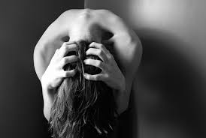
H2 Ons beeld van Criminaliteit. & Gevolgen van criminaliteit
Immateriële gevolgen zijn niet in geld uit te drukken:
Trauma, angst en gevoel van onveiligheid, normvervaging, eigenrichting, morele verontwaardiging.
Materiële gevolgen zijn in geld uit te drukken:
Kosten in de samenleving en bestrijding van criminaliteit.

Slide 13
Vraag 2
Stel, je werkt in een winkel en je wordt overvallen.
Geef een voorbeeld van een materieel en een immaterieel gevolg voor jou.

Slide 14
H2 Ons beeld van criminaliteit
Politiestatistieken:
Sommige delicten worden niet ontdekt
Aangiftebereidheid
Selectieve opsporing: etnisch profileren
bevolkingsopbouw- en groei

Slide 15
Politiestatistiekem
Onontdekte delicten
Aangiftebereidheid
Selectieve opsporing (zoek en gij zult vinden)
Bevolkingsopbouw en -groei

Slide 16
Slachtoffer- en daderonderzoek
Slachtofferenquetes: anoniem
Elk jaar ligt het aantal delicten dat uit de enquetes blijkt hoger dan in de politiecijfers naar voren komt. Vraag 7. Bedenk waarom mensen soms geen aangifte doen van een delict.
Daderenquetes:
Voordeel= onontdekte misdrijven komen aan het licht
Nadeel=betrouwbaarheid van de antwoorden Vraag 8. b. Op welke soort onderzoek of statistiek zijn de gegevens in bron 4 gebaseerd.

Slide 17
Hoe (on)veilig is Nederland nu echt?
Deze vraag is niet makkelijk te beantwoorden, want
Uit de cijfers lijkt de criminaliteit gestegen, maar de bevolking is ook gegroeid.
Toch zijn het aantal ernstige misdrijven wel gestegen (bijv. schietpartijen, liquidaties)

Slide 18
Preventieve maatregelen: acties om criminaliteit te VOORKOMEN bijv.
- Investeren onderwijs (schooluitval voorkomen)
Repressieve maatregelen: acties om criminaliteit AAN TE PAKKEN nadat het heeft plaatsgevonden bijv.
- Strengere straffen om af te schrikken

Slide 19
Aan de slag met…
Oefenen van de lesstof vanaf vraag 9 in H2!

Slide 20
Kun je nu…
-Het begrip criminaliteit (als tijd- en plaatsgebonden begrip) uitleggen?
- Benoemen en herkennen waarom criminaliteit een maatschappelijk probleem is?
-De materiële- en immateriële gevolgen van criminaliteit benoemen en herkennen?
-Herkennen en benoemen welke rol massamedia heeft bij de beeldvorming van criminaliteit?

Slide 21
Vandaag
Huiswerkcheck
Uitleg nieuwe PO
Uitleg leerdoelen en H3
Aan de slag met H3
Afsluiting: leerdoelencheck

Slide 22
Leerdoelen. Na de les moet je...
kunnen benoemen bij welke groepen in de samenleving crimineel gedrag meer voorkomt.
de individuele oorzaken en maatschappelijke oorzaken van criminaliteit kunnen benoemen en herkennen.

Slide 23
H3 Oorzaken van criminaliteit
Bij bepaalde groepen komt criminaliteit vaker voor:
-lage maatschappelijke positie
-etnische afkomst
-geslacht
-leeftijd

Slide 24
Waarom wordt iemand crimineel?
Individuele oorzaken/risicogedrag:
Gebrekkige opvoeding
Gedrags- en psychische problemen
Sterke groepsdruk
Problematisch drugsgebruik
Persoonlijkheidskenmerken

Slide 25
Maatschappelijke oorzaken:
Slechte levensomstandigheden
Anonieme samenleving
Gelegenheid maakt de dief
Minder besef van waarden en normen
Gebrek aan maatschappelijke bindingen
Eens een dief, altijd een dief

Slide 26
Aan de slag!
Vraag 1 t/m 14 maken van H3
Dit is huiswerk voor volgende week vrijdag!

Slide 27
Vandaag
1e uur blokuur
Leerdoelencheck H 1 t/m 3
Uitleg H4
Oefenen met de lesstof
Vragen bespreken
Leerdoelencheck (in duo’s)
2e uur blokuur
Uitleg H5
Oefenen met de lesstof
Leerdoelencheck

Slide 28
Leerdoelen
Na deze les kun je...
uitleggen wat een rechtsstaat is
de kenmerken van de rechtsstaat herkennen en benoemen
de knelpunten in de rechtsstaat benoemen

Slide 29
H4 Nederland is een rechtsstaat
Nederland is een rechtsstaat en daarin heeft de overheid 2 taken:
Rechtshandhaving handhaven van de rechtsorde
Rechtsbescherming burgers worden beschermt tegen de macht en willekeur van de overheid

Slide 30
Hoe herken je een rechtsstaat?
DE KENMERKEN
Taak Rechtsbescherming
Grondwet
Grondrechten
Onafhankelijke rechters
Taak Rechtshandhaving
De WET: rechtsregels en rechtszekerheid
Onafhankelijke rechters
Anders:
Democratisch gekozen parlement

Slide 31
Scheiding der machten (Trias politica)
 | Wetgevende | Uitvoerende | Rechterlijke
Politiek orgaan | Regering en parlement | Ministers | Rechters
Wat? | Maken wetten | Voeren wetten uit | Beoordelen of wetten goed worden nageleefd en doet uitspraak in conflicten.

Slide 32
Knelpunten in de rechtsstaat
Veiligheid of privacy (taken botsen)
Ongelijke behandeling
-verschillen en inkomen, opleiding, scholing en cultuur
-vooroordelen bij politie, justitie en rechters (wit)
-pakkans groter lagere milieus en etnische groepen (soort criminaliteit)
-racisme: allochtone, criminele jongeren worden sneller aangegeven en zwaarder gestraft (interpretatie gedrag – cultuur)
Botsende grondrechten (art. 1 – geloof/meningsuiting)

Slide 33
Oefenen met H4 (10 min)
Maken vraag 4, 7, 8, 11 en 15. (2 minuten per vraag)
Klaar met bovenstaande vragen? Check de vragen samen met elkaar en …
-> Maak de overige vragen = huiswerk

Slide 34
Leerdoelencheck
Bespreken in duo’s vragen:
4, 7, 8, 11 en 15

Slide 35
Vandaag
Terugblik H4
Weektaak H5 en H6
Leerdoelen H5
Uitleg H5
Aan de slag met het huiswerk H5
Afsluiting: leerdoelencheck

Slide 36
Leerdoelen
Je kunt na de les..
herkennen welke soorten straffen en maatregelen er zijn voor jongeren.
de rechten van de verdachte kunnen benoemen.
uitleggen hoe lang een verdachte kan worden vastgehouden.

Slide 37
Uitgangspunten strafrecht
Alleen straf voor wat in de wet strafbaar is.
Ernst delict wordt meegewogen (overtreding of misdrijf)
Verschillende strafbare feiten door verschillende rechters beoordeeld
Situatie wordt meegewogen in strafbepaling
Rekening houden met persoonlijke eigenschappen en achtergrond van de verdachte: in geval van ontoerekeningsvatbaarheid -> TBS
Leeftijd verdachte

Slide 38
Jeugdstrafrecht
tot 12 jaar geen vervolging
Tussen 12-18 jaar jeugdstrafrecht (aparte regels alleen voor deze groep bijv. speciale kinderrechters en geen openbare rechtszittingen)
Jeugddetentie (jeugdgevangenis):
-tot 16 max 1 jaar -vanaf 16 max 2 jaar

Slide 39
Jeugdstrafrecht
Maatregelen:
Ondertoezichtstelling: gezinsvoogd (opvoeding)
Opvoedingsinrichting: tuchtschool (heropvoeding)

Slide 40
Adolescentenstrafrecht
In 2014 ingevoerd!
Jongeren van 16 tot 23 veroordelen als minderjarige of als volwassenen, afhankelijk van ontwikkelingsniveau. De rechter beslist.
Doel: Terugval voorkomen, namelijk maatwerk.

Slide 41
De rechten van de verdachte
Redelijk vermoeden van schuld
Recht te weten waarvan je wordt verdacht
Recht op een advocaat
Recht om te zwijgen
Beperkte tijd van vasthouden (per delict verschillend)
Recht op een eerlijk proces
Onschuldig tot het tegendeel bewezen is
Hoger beroep
Zaken kunnen verjaren (per delict verschillend)
‘Double jeopardy’ (sinds 2013 niet in geval van moord)

Slide 42
Hoe lang kun je worden vastgehouden?
Zie bron 13 op blz 54!!!
Na verhoor max 6 uur vastgehouden worden
Max 15 uur omdat de tijd tussen 0.00-9.00 niet wordt meegerekend
Verlenging van 2 x 3 dagen=inverzekeringstelling
Langer dan 6 dagen? Toestemming nodig van rechter commisaris
Dan start voorlopige hechtenis in Huis van Bewaring voor max 14 dagen
Verlenging 3 x 30 dagen= totaal 110 dagen en 6 uur

Slide 43
Aan de slag met H5
Maken vraag 1 t/m 15
Maak de vragen samen of alleen. Zachtjes overleggen over de antwoorden.
TIP: Zoek de antwoorden op in de tekst. Vraag je buurman/buurvrouw je te helpen als je er niet uitkomt. Komen jullie er samen niet uit, vraag dan de juf om hulp.

Slide 44
Kun je nu...
herkennen welke soorten straffen en maatregelen er zijn voor jongeren.
de rechten van de verdachte kunnen benoemen.
uitleggen hoe lang een verdachte kan worden vastgehouden.

Slide 45
Vandaag
Leerdoelen H6
Uitleg H6
Huiswerk H6
Afsluiting

Slide 46
Leerdoelen H6
Na de les kun je..
de taken en bevoegdheden van de politie benoemen
uitleggen welke rol een officier van justitie speelt tijdens het strafproces

Slide 47
H6 Van politie naar officier
Taken van de politie
Handhaven openbare orde
Hulpverlening
Opsporing
Preventie
Dienstverlening

Slide 48
Bevoegdheden van de politie
Verdachte staande houden
Bekeuring geven
Aanhouden
Vasthouden
Fouilleren
Soms extra bevoegdheden (maar alleen met toestemming rechter-commissaris) bijv. telefoontaps, iemand observeren of een woning doorzoeken.

Slide 49
Officier van justitie
=een speciale ambtenaar die namens de samenleving naar bewijzen zoekt tegen een verdachte en een straf tegen hem kan eisen.
Taken
-Leidt het opsporingsonderzoek
-Beslist of een verdachte naar de rechter gaat
-Eist een straf in een rechtszaak
-Zorgt dat die straf ook wordt uitgevoerd
http://www.npo.nl/2doc/11-04-2016/VARA_101378667

Slide 50
Na het opsporingsonderzoek heeft de officier 3 mogelijkheden:
Seponeren: afzien van strafvervolging
Schikken: geldboete
Vervolgen: strafdossier naar de rechter
Officier vertegenwoordigt dan het OM (Openbaar Ministerie) en heet dan de openbare aanklager.

Slide 51
Huiswerk
H6 maken, vraag 1 t/m 17

Slide 52
Vandaag
Leerdoelen H7
Leerdoelen H7
Uitleg H7
Huiswerk maken H7
Afsluiting

Slide 53
Leerdoelen H7 Voor de rechter
Je kunt benoemen welke rechtbanken er zijn en wat hun taken zijn.
Je kent de procedure van een rechtszaak.

Slide 54
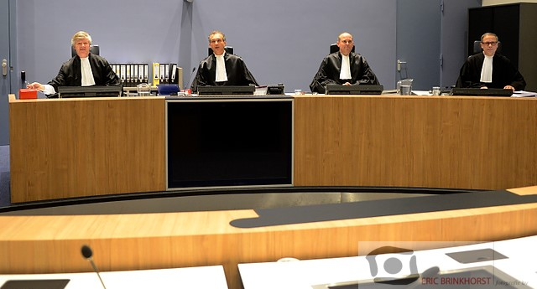
Rechtbanken
Indien vervolging plaatsvindt dan krijgt de verdachte een dagvaarding (=een oproep om voor de rechter te verschijnen).
Naar welke rechter?
-Rechtbanken
-Gerechtshoven
-Hoge Raad

Slide 55
Rechtbanken
NL = opgedeeld in 11 gebieden met elk een rechtbank met de volgende afdelingen:
Civiele sector: tussen burgers onderling
Bestuursrecht: tussen burgers en overheid
Strafrecht: overtredingen en misdrijven (politierechter of meervoudige kamer)*
Kantonrecht: lichte overtredingen*
We behandelen alleen *

Slide 56
Gerechtshoven
Na een vonnis van de rechtbank kan er gekozen worden voor een hoger beroep.
De zaak wordt dan opnieuw bekeken door een hogere rechterlijke instantie namelijk een Gerechtshof.
Er zijn 4 Gerechtshoven:
Amsterdam, Arnhem-Leeuwarden, Den Haag en Den Bosch.

Slide 57
Hoge Raad
=het hoogste rechtsorgaan van NL
-er is er maar 1 van
-in actie als een verdachte of het OM in cassatie gaan (=ingaan tegen uitspraak in hoger beroep)
=geen nieuw onderzoek maar een check of alle rechtsregels goed zijn toegepast en aandacht voor jurisprudentie (het geheel aan rechterlijke uitspraken)

Slide 58
De rechtszaak
Het verloop van een rechtszitting:
De opening (rechter)
De aanklacht (Officier van Justitie)
Het getuigenverhoor (rechter-OvJ-advocaat)
Het verhoor van de verdachte (rechter-OvJ-advocaat)
Het requisitoir (Officier van Justitie)
Het pleidooi (advocaat)
Het laatste woord (verdachte)
De uitspraak/het vonnis (rechter)

Slide 59
Het vonnis
De rechter houdt met zijn vonnis rekening met de volgende aspecten:
Is er voldoende bewijs?
Gaat het om een strafbaar feit?
Is de dader strafbaar?
Welke straf of maatregel wordt opgelegd?
In Nederland is er GEEN juryrechtspraak!!!

Slide 60
Aan de slag met huiswerk H7
Vraag 1 t/m 16 maken

Slide 61
Vandaag
Leerdoelen H8
Leerdoelen H8
Uitleg H8
Huiswerk maken H8
Afsluiting

Slide 62
Leerdoelen H8 Straf
Je kunt de doelen van straffen benoemen en herkennen.
Je kunt uitleggen dat er verschillende soorten straffen zijn.
Je kunt uitleggen of straffen werken.
Je kunt de taken van de reclassering benoemen.

Slide 63
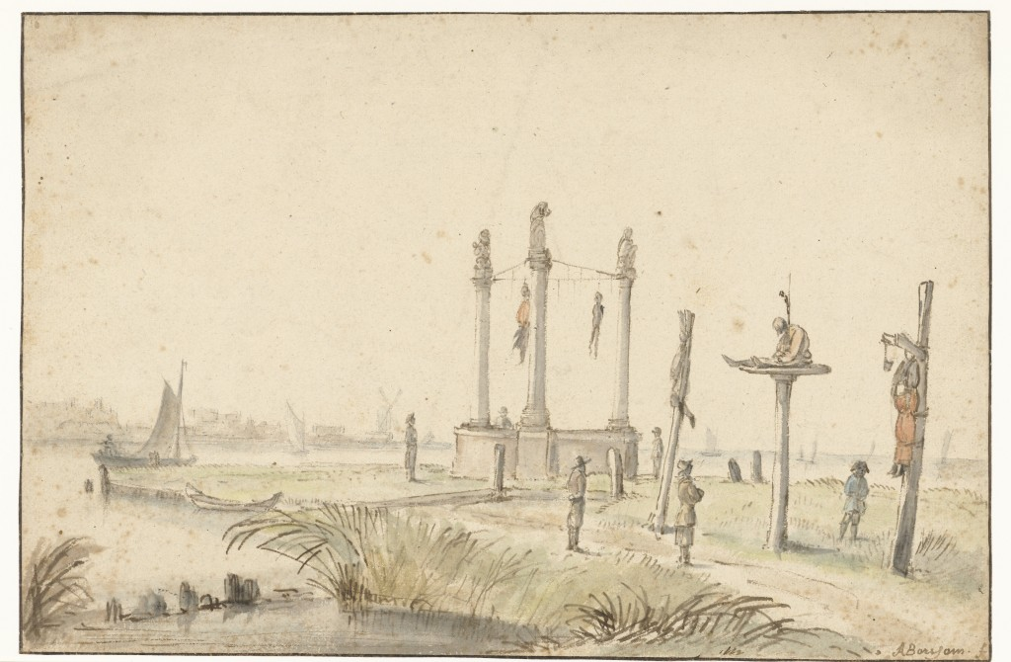

Slide 64
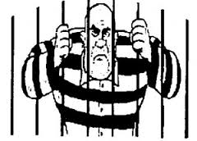
Het doel van straffen
Wraak en vergelding
Genoegdoening
Afschrikken van de dader
Afschrikking van anderen (preventief)
Beveiliging van de samenleving
Voorkomen van eigenrichting
Heropvoeden van de dader (resocialisatie)

Slide 65
Straffen vroeger en nu
Tot 11e eeuw was het belangrijkste doel van straffen wraak.
Rond de 12e eeuw ontstonden er geschreven regels en rechters die de straffen bepaalden. Het belangrijkste doel werd afschrikking bijv. openbare terechtstellingen.
In de 19e eeuw ontstonden nieuwe ideeën en werd het strafrecht gemoderniseerd. Lijfstraffen werden afgeschaft en resocialisatie werd het belangrijkste doel.
Nu is er nog veel discussie in de samenleving over de hoogte en effect van straffen (H9).

Slide 66
Soorten straffen
Hoofdstraffen
Bijkomende straffen
Maatregelen
Voorwaardelijke straffen
De rechter kan een combinatie van straffen en maatregelen geven.

Slide 67
Hoofdstraffen
Geldboete (overtredingen)
Hechtenis (overtredingen-Huis van Bewaring)
Gevangenisstraf (misdrijven-levenslang=levenslang)
Taakstraf (leerstraf bijv. cursus, werkstraf onbetaald werk ‘ten algemene nutte’)

Slide 68
Bijkomende straffen
Let op: worden altijd in combinatie met een hoofdstraf opgelegd!
Voorbeelden:
-afnemen van rijbewijs
-arts uit zijn beroep zetten

Slide 69
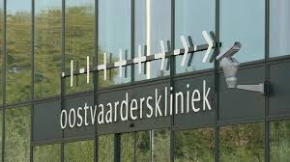
Maatregelen
TBS (Terbeschikkingstelling)= wanneer iemand niet of onverminderd toerekeningsvatbaar wordt geacht.
Ondertoezichtstelling= maatregel voor minderjarige verdachten. Dan wordt er een gezinsvoogd aangesteld die het kind binnen het gezin begeleidt.
In beslag nemen van geld verdient door criminele activiteiten (terugdraaien effecten van delict).

Slide 70
Voorwaardelijke straf
=waarin de veroordeelde niet hetzelfde sooEen proeftijd rt strafbare feit mag plegen. Doet hij/zij dit wel dan krijg je alsnog die straf + een nieuwe straf.
Een voorwaardelijke boete of straf wordt gegeven als waarschuwing.

Slide 71
Spreekrecht slachtoffers
Sinds 2005 hebben ook slachtoffers recht om tijdens een rechtszitting van een ernstig misdrijf te spreken over de gevolgen van het misdrijf voor hen persoonlijk leven.
Slachtofferhulp Nederland

Slide 72
Helpt straf?
Recidive: wanneer iemand na een eerdere veroordeling opnieuw terugvalt in crimineel gedrag.
Asocialisatie: in de gevangenis juist geen resocialisatie.
Veroordelen vanuit de samenleving
Negatieve invloed op je sociale contacten en netwerk.

Slide 73
Reclassering
Dit is een instantie waarbij reclasseringsambtenaren verdachten en veroordeelden begeleiden en helpen om herhaling van strafbaar gedrag te voorkomen.
Verslag over verdachte (voor de rechtszitting)
Ondersteuning tijdens detentie
Toezicht houden op uitvoering van werkstraffen
Nazorg aan ex-gedetineerden bij terugkeer in de maatschappij.

Slide 74
Huiswerk H8
Vraag 1 t/m 21 maken
Oefenen, oefenen, oefenen!
https://www.npo.nl/kijken-in-de-ziel-rechters/27-07-2015/VPWON_1236329

Slide 75
Criminaliteit

Slide 76
H9 Criminaliteitsbeleid
Op landelijk niveau:
Regering en parlement stellen beleid vast
Het OM en de politie sporen strafbare feiten op en brengen verdachten voor de rechter.
Rechters vormen de rechterlijke macht en zijn verantwoordelijk voor onafhankelijke rechtspraak.

Slide 77
Op gemeentelijk niveau:
De gemeenteraad: mag bepaalde gedragingen (alleen overtredingen) strafbaar stellen. Denk aan demonstratieverbod of blowverbod.
De burgermeester: is verantwoordelijk voor de openbare orde. De driehoek (overleg tussen burgermeester, politiecommissaris en officier van justitie

Slide 78
Politieke partijen
Linkse partijen | Christelijke middenpartijen | Rechterlijke partijen
PvdA en SP Nadruk op preventie Meer banenplannen voor jongeren, inzetten wijkagenten, etc. | CDA en CU Nadruk op belang van gezin en school ter preventie. Aandacht voor waarden door ouders en leraren: respect en eerbied. | VVD en PVV Nadruk op repressie en zwaardere straffen. Meer bevoegdheden voor politie en justitie (botsen burgerrechten).

Slide 79
Beleid
Effectiviteit: Werkt het beleid? ->Statistieken
Wenselijkheid: Zijn de mensen het met het beleid eens? ->Wat voor de een wenselijk is, is voor de ander minder wenselijk (kosten versus gevoelens/waarden/ervaringen)

Slide 80
Beleidsterreinen
Opsporingsbeleid: middelen en bevoegdheden
Vervolgingsbeleid: snelrecht, lik-op-stukbeleid
Gevangenisbeleid: sluiten gevangenissen, cellen delen ja of nee, etc
Jeugdbeleid: meer toezicht, zinvolle straffen, banenplannen, etc.
Speciale beleidsterreinen: veelvoorkomende criminaliteit, georganiseerde misdaad en terreurbestrijding.

Slide 81
Preventie versus repressie van criminaliteit
Preventie?
Het voorkomen van ...
Voorbeeld?
Repressie?
Het hard aanpakken van ...
Voorbeeld?

Slide 82
Preventie van criminaliteit
Door de overheid
Meer sociale controle
Verbeteren van de woonomgeving
Voorlichting
Halt-bureaus

Slide 83
Preventie van criminaliteit
Door bedrijven en burgers
Bedrijven: bewaking
Winkeliers: technische maatregelen als camera’s, poortjes, etc
Scholen: antispijbelbeleid
Wijken: sociale controle d.m.v. burgerwachten (bijv. Marokkaanse buurtvaders) of blafproject in Almere

Slide 84
Aan de slag met H9
Oefenen met de begrippen preventie en repressie:
Maken vraag 1, 5, 6, 7, 9 en 10! (20 min), daarna pas verder met de overige vragen.
We bespreken na 20 minuten bovenstaande vragen.

Slide 85
H9 Politieke besluitvorming
Fasen van politieke besluitvorming:
Fase 1: wens wordt politiek problem
Fase 2: bedenken van oplossingen voor het probleem
Fase 3: besluit nemen
Fase 4: uitvoeren van het besluit
terugkoppeling

Slide 86
H10 De toekomst van de NL politiek
Mogelijke knelpunten:
Kloof tussen kiezer en politici
Besluit gaat in tegen wil van de burger
Moeilijk op te lossen
Beperkte financiele mogelijkheden
Te veel bureaucratie
Etc. etc

